Slide 1
Phân tích thiết kế hệ thống
Soạn bởi: Nguyễn Bá Ngọc
Chương 2
Hà Nội-2022

Slide 2
Chương 2.
Mô hình hóa chức năng

Slide 3
Nội dung
Mô hình hóa nghiệp vụ
Sơ đồ ca sử dụng
Đặc tả ca sử dụng
Phương pháp đơn vị ca sử dụng

Slide 4
Nội dung
Mô hình hóa nghiệp vụ
Sơ đồ ca sử dụng
Đặc tả ca sử dụng
Phương pháp đơn vị ca sử dụng

Slide 5
Khái niệm quy trình nghiệp vụ
Quy trình nghiệp vụ có thể được hiểu như sự kết hợp của các sự kiện, hoạt động, và các quyết định có liên quan lẫn nhau với sự tham gia của nhiều tác nhân và đối tượng, tất cả cùng góp phần vào kết quả đầu ra có giá trị cho ít nhất một người dùng.
Quy trình nghiệp vụ thường được mô hình hóa như các luồng công việc được thực hiện theo quy tắc để hoàn thành giao dịch hoặc đáp ứng nhu cầu nghiệp vụ.
Thường được biểu diễn bằng sơ đồ BPMN hoặc sơ đồ hoạt động.
Quy trình nghiệp vụ cơ bản (EBP - Elementary Business Process): Nhiệm vụ được thực hiện bởi 1 người ở 1 địa điểm để đáp ứng 1 sự kiện nghiệp vụ, tạo ra giá trị có thể đo được, dẫn đến các giao dịch làm thay đổi dữ liệu của hệ thống.

Slide 6
Mô hình hóa quy trình nghiệp vụ
Sơ đồ hoạt động là 1 sơ đồ UML thường được sử dụng để mô hình hóa quy trình nghiệp vụ:
Biểu diễn các hoạt động của người dùng và hệ thống, chủ thể thực hiện hoạt động, thông tin được trao đổi giữa các hoạt động và lô-gic thực hiện các hoạt động.

Slide 7
Các thành phần của sơ đồ hoạt động
Hành động & Hoạt động
Công việc được thực hiện trong tiến trình nghiệp vụ
Được đặt tên theo phong cách động từ + danh từ (ví dụ, tra cứu thông tin khách hàng)
Hoạt động có thể tiếp tục được chia nhỏ, còn hành động thì không
Luồng điều khiển: Mô hình hóa trình tự thực hiện
Các nút đối tượng: Có thể được sử dụng để biểu diễn dữ liệu được tạo ra hoặc được sử dụng bởi các hoạt động
Luồng đối tượng: Mô hình hóa đường đi của các đối tượng
Đường bơi: Biểu diễn chủ thể thực hiện hoạt động
… Các nút điều khiển: Có 7 loại

Slide 8
Các nút điều khiển
Nút khởi đầu: Điểm bắt đầu luồng hoạt động
Nút kết thúc: Điểm kết thúc luồng, dừng tất cả các tiến trình
Nút kết thúc nhánh: Kết thúc một nhánh, các nhánh khác vẫn có thể tiếp tục thực hiện
Nút quyết định: Biểu diễn một phép thử để xác định sẽ tiếp tục theo đường dẫn nào dựa trên một điều kiện bảo vệ, các nhánh loại trừ lẫn nhau.
Nút hợp nhất: Kết hợp các nhánh của nút quyết định (các nhánh loại trừ).
Thanh chia đồng bộ: Tách một tiến trình thành nhiều đường dẫn/tiến trình được thực hiện song song
Thanh hợp nhất đồng độ: Tái hợp các tiến trình của thanh chia đồng bộ (được thực hiện song song).

Slide 9
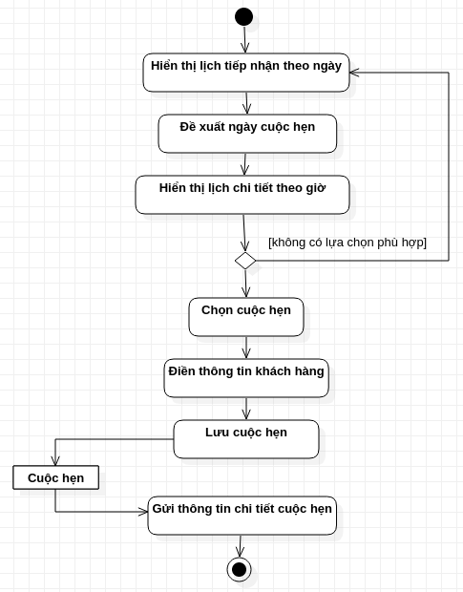
Ví dụ 2.1. Sơ đồ hoạt động
Bắt đầu
Hoạt động
Đối tượng
Kết thúc

Slide 10
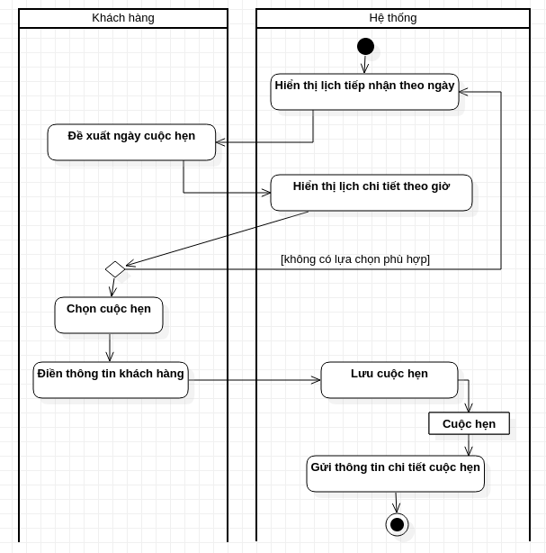
Ví dụ 2.2. Biểu diễn chủ thể của hoạt động
! Khách hàng có cần sử dụng hệ thống để thực hiện hoạt động như: Chọn ngày? Chọn cuộc hẹn?
Nhập nhằng từ góc nhìn hướng đối tượng.
→ Mũi tên xuyên đường bơi có thể được đọc là yêu cầu …
!Có thể được thay thế bằng lời văn, sơ đồ tương tác, v.v..
Các đường bơi

Slide 11
Ví dụ 2.3. Biểu diễn các luồng song song
Bộ phận bán hàng
Kỹ thuật
Cung ứng
Sản xuất
Phòng kế hoạch
Tiếp nhận đơn hàng
Đơn hàng
Tạo đặc tả
Chuẩn bị nguyên liệu
Chuẩn bị máy móc
Lập kế hoạch sản xuất
… Thử tiếp tục câu chuyện theo cách của bạn!

Slide 12
Nút đối tượng
Biểu diễn dữ liệu được sử dụng trong các hoạt động
Có thể được định kiểu
Sử dụng các lớp trong mô hình cấu trúc
Có thể hàm chứa nhiều đối tượng.
Các loại nút đối tượng:
Tham số hoạt động: Tham số đầu vào và đầu ra của hoạt động/hành động.
Bộ đệm trung tâm: Bộ đệm cho các luồng đối tượng
Lưu trữ dữ liệu: Lưu trữ cố định các đối tượng
Chấu tham số: Tham số đầu vào và đầu ra được biểu diễn như các chấu trên các nút hành động/hoạt động.

Slide 13


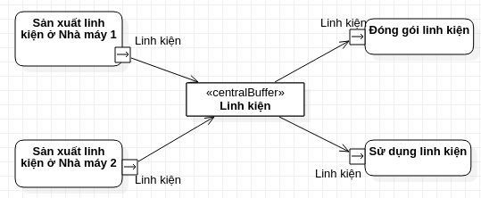
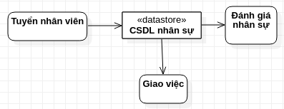
Ví dụ 2.4. Các nút đối tượng
Tham số hoạt động
Biểu diễn tham số như các chấu
Bộ đệm trung tâm
Lưu trữ dữ liệu

Slide 14
Nội dung
Mô hình hóa nghiệp vụ
Sơ đồ ca sử dụng
Đặc tả ca sử dụng
Phương pháp đơn vị ca sử dụng

Slide 15
Ca sử dụng
Khái niệm: Ca sử dụng là hoạt động sử dụng hệ thống để đáp ứng nhu cầu nghiệp vụ.
Mô tả các yêu cầu chức năng từ góc nhìn người dùng.
Không biểu diễn lô-gic hoạt động bên trong hệ thống.
Có thể bao gồm nhiều tương tác giữa người dùng và hệ thống để hoàn thành công việc.
Xác định phạm vi ca sử dụng:
Tạo ra những lợi ích cho người dùng: Ở bước phân tích chúng ta chủ yếu quan tâm đến những tiến trình nghiệp vụ
Thường tương ứng với các tiến trình nghiệp vụ cơ bản (EBPs).
Ca sử dụng được đặt tên theo quy cách Động từ + Danh từ:
Ngắn gọn và có tính gợi mở về hoạt động nghiệp vụ

Slide 16
Xác định các ca sử dụng
Các cách tiếp cận tiêu biểu:
Dựa trên mục đích của người dùng
Dựa trên sự kiện
Có thể được thực hiện qua nhiều vòng lặp
Kiểm tra kỹ lưỡng tập ca sử dụng hiện có
Chia nhỏ hoặc hợp nhất ca sử dụng để có được kích thước hợp lý
Bổ xung các ca sử dụng mới được phát hiện.

Slide 17
Tác nhân
Biểu diễn người dùng hoặc hệ thống ngoại có tác động lên hệ thống và có trao đổi dữ liệu với hệ thống.
Tác nhân là con người được đặt tên theo vai trò/nhóm người dùng
Một người có thể giữ nhiều vai trò và nhiều người dùng có thể có cùng vai trò.
Tác nhân là hệ thống ngoại được đặt tên theo hệ thống ngoại.
Xác định nhóm người dùng:
Theo chức năng nghiệp vụ (ví dụ, giao hàng, bán hàng, tư vấn khách hàng)
Theo cơ cấu tổ chức (ví dụ, nhân viên, quản lý, giám đốc)

Slide 18
Xác định ca sử dụng theo nhu cầu người dùng
Thu thập thông tin và tìm hiểu mục đích sử dụng hệ thống của những người dùng cụ thể thuộc các nhóm
Mong chờ gì từ hệ thống?
Các yêu cầu cần được đáp ứng?
Sắp xếp các yêu cầu theo nhóm người dùng
Tạo danh mục ca sử dụng theo nhóm người dùng
Xác định các ca sử dụng chung của nhiều nhóm người dùng

Slide 19
Ví dụ 2.5. Nhu cầu người dùng và ca sử dụng
Nhóm người dùng | Nhu cầu và ca sử dụng
Khách hàng | Tìm kiếm sản phẩm Thêm hàng vào giỏ Xem phản hồi về sản phẩm Theo dõi trạng thái giao hàng
Người quản lý marketing | Thêm và cập nhật thông tin sản phẩm Thêm và cập nhật chương trình khuyến mãi Tạo báo cáo bán hàng
Nhân viên giao hàng | Giao sản phẩm Theo dõi trạng thái giao hàng Tạo yêu cầu trả hàng

Slide 20
Xác định ca sử dụng theo sự kiện
Sự kiện - Những diễn biến phát sinh ở một thời điểm và địa điểm cụ thế, có thể mô tả được, cần được ghi nhớ bởi hệ thống, kích hoạt một tiến trình của hệ thống
Có thể được phát hiện thông qua quan sát hoạt động thực tế.
Ví dụ: Khách hàng thanh toán tiền mua sản phẩm
Các sự kiện nào cần phản hồi của hệ thống?

Slide 21
Phân loại các sự kiện cần được quan tâm
Sự kiện ngoại được khởi tạo bởi một tác nhân của hệ thống
Tác nhân muốn hoàn thành 1 giao dịch
Tác nhân muốn tra cứu thông tin
Dữ liệu đã thay đổi và cần được cập nhật
Sự kiện thời gian phát sinh ở 1 thời điểm hoặc sau 1 khoảng thời gian.
Cần xuất thông tin:
Các báo cáo phục vụ quản lý, vận hành
Thông báo nhắc nhở
Sự kiện trạng thái phát sinh ở một trạng thái của hệ thống
Ví dụ, gần hết pin -> chuyển sang chế độ tiết kiệm pin, hiển thị thông báo
Số lượng tồn kho giảm xuống thấp hơn ngưỡng -> Gửi yêu cầu nhập hàng.
…

Slide 22
Sự kiện và ca sử dụng
Sự kiện ngoại phát sinh bên ngoài hệ thống
"Khách hàng thay đổi địa chỉ" - ca sử dụng Quản lý hồ sơ khách hàng
"Khách hàng thanh toán hóa đơn" - ca sử dụng Tiếp nhận thanh toán
Sự kiện thời gian và sự kiện trạng thái được kích hoạt bởi các yếu tố bên trong hệ thống
Hệ thống thu phí dịch vụ___
"Đến thời gian nhắc nộp phí dịch vụ" - ca sử dụng Nhắc nộp phí dịch vụ
"Đến thời gian gửi báo cáo tổng hợp" - ca sử dụng Gửi báo cáo tổng hợp
"Gửi cảnh báo nếu lưu lượng sử dụng cao bất thường" - ca sử dụng Gửi cảnh báo
"Khách hàng thực hiện một giao dịch" - ca sử dụng Xử lý giao dịch

Slide 23
Sơ đồ Ca sử dụng: Các thành phần thường gặp
Tác nhân:
Người dùng hoặc
Hệ thống ngoại
Ca sử dụng: Hoạt động sử dụng hệ thống để đáp ứng nhu cầu nghiệp vụ
Chủ thể ca sử dụng: Môi trường thực hiện ca sử dụng.
Quan hệ tương tác: Kết nối tác nhân và ca sử dụng
Quan hệ bao gồm: Các tương tác trong 1 ca sử dụng bao gồm 1 ca sử dụng khác.
Quan hệ nới rộng: Các tương tác trong 1 ca sử dụng có thể được thêm vào 1 ca sử dụng khác.
Quan hệ khái quát hóa: A là B hoặc A kế thừa B.
<<actor>>
…
I
E

Slide 24


Quan hệ nới rộng và bao gồm
Các cơ chế mở rộng ca sử dụng: Nới rộng - mở rộng có điều kiện; bao gồm - luôn thêm vào.
Quan hệ nới rộng/extend:
Trong thời gian thực hiện ca sử dụng được mở rộng có thể kéo theo thực hiện 1 ca sử dụng khác (ca sử dụng được thêm vào).
Được biểu diễn bằng mũi tên nét đứt từ ca sử dụng được thêm vào tới ca sử dụng được mở rộng.
Vị trí mở rộng có thể được mô tả bằng các điểm mở rộng:
Quan hệ bao gồm/include:
Phạm vi tương tác của ca sử dụng bao gồm việc thực hiện 1 ca sử dụng khác (ca sử dụng được thêm vào)
Được biểu diễn bằng mũi tên nét đứt từ ca sử dụng được mở rộng (ca cơ sở) tới ca sử dụng được thêm vào.

Slide 25
Ví dụ 2.6. Sơ đồ ca sử dụng tổng quan
Hệ thống đặt lịch hẹn khám sức khỏe
<<extend>>
Tạo cuộc hẹn
Bệnh nhân
Tạo hóa đơn
Tạo cuộc hẹn bệnh nhân cũ
Tạo cuộc hẹn bệnh nhân mới
Bệnh nhân cũ
Bệnh nhân mới
Quản lý dịch vụ
Người quản lý
<<include>>
Quản lý lịch làm việc
Đăng ký tiếp nhận
Bác sĩ
<<include>>

Slide 26
Chủ thể và nhóm ca sử dụng
Môi trường mà trong đó ca sử dụng được thực hiện được gọi là chủ thể của ca sử dụng.
Chủ thể của ca sử dụng có thể là hệ thống hoặc thành phần khác có hành vi: Thành phần (Component), Lớp (Class)
Trong sơ đồ ca sử dụng tổng quan thường sử dụng Hệ thống làm chủ thể.
Ca sử dụng có thể là phần tử của gói (package).
Gói với thành phần là ca sử dụng được gọi là nhóm ca sử dụng.

Slide 27
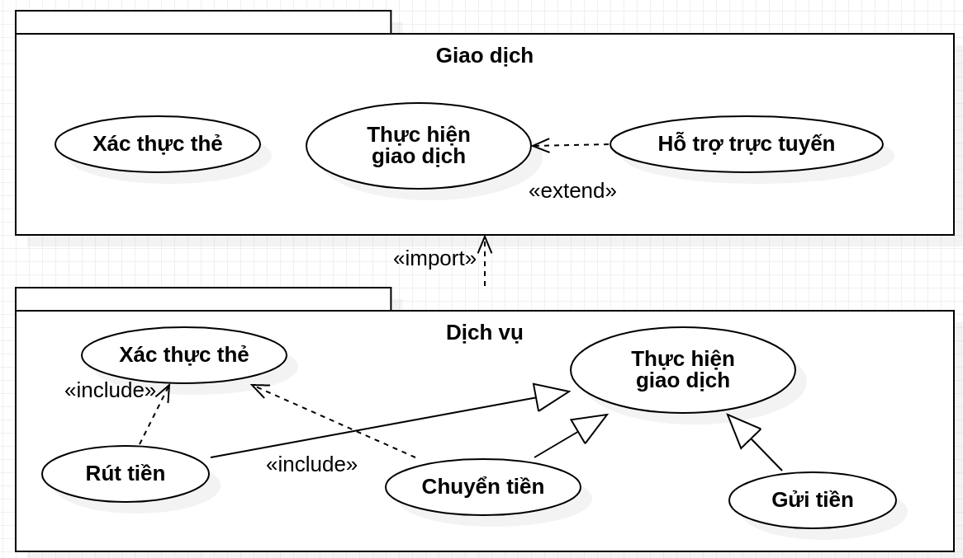
Ví dụ 2.7. Nhóm ca sử dụng

Slide 28
Các điểm mở rộng
Hệ thống bán hàng trực tuyến
Tìm kiếm sản phẩm
<<include>>
Tạo đơn hàng
Xem chi tiết
Sản phẩm
Khách hàng
<<extend>>
!Các ca mở rộng cần được nhắc đến trong mô tả kịch bản sử dụng ca cơ sở.

Slide 29
Các điểm mở rộng₍₂₎
Khách hàng
Hệ thống
Tìm kiếm sản phẩm
[Cần mua thêm]
<<include>>
Xem chi tiết và bình luận
<<extend>>
Lựa chọn tùy chỉnh và số lượng
Thêm vào giỏ hàng
Tìm và xem phụ kiện
[Cần phụ kiện]
Chọn tùy chỉnh và số lượng phụ kiện
Thêm vào giỏ hàng
Kịch bản thường của ca sử dụng tạo đơn hàng

Slide 30
Mô hình nào tốt hơn?
Xóa đơn hàng
Thêm đơn hàng
Thay đổi đơn hàng
Khách hàng
Xác nhận đơn hàng
Tra cứu đơn hàng
Mô hình nào đơn giản và rõ giá trị?
[Why Use Cases Are Not "Functions", Kurt Bittner], bản chuyển ngữ tiếng Việt
Đặt hàng trên Web
Khách hàng

Slide 31
Ví dụ về điều không nên làm
Nhập từ khóa
<<extend>>
Tìm kiếm sản phẩm
<<extend>>
Xóa sản phẩm
Quản lý sản phẩm
<<extend>>
<<extend>>
<<extend>>
Xác nhận xóa
Người bán
Xem thông tin sản phẩm
<<extend>>
<<extend>>
Chỉnh sửa thông tin sản phẩm
Thêm sản phẩm
Nhiều mức, vụn vỡ, không rõ giá trị!
!Không nên lạm dụng việc phân rã ca sử dụng thành quá nhiều hoạt động nhỏ.

Slide 32
Điều chỉnh
Nhập từ khóa
<<extend>>
Tìm kiếm sản phẩm
<<extend>>
Xóa sản phẩm
Quản lý sản phẩm
<<extend>>
<<extend>>
<<extend>>
Xác nhận xóa
Người bán
Xem thông tin sản phẩm
<<extend>>
<<extend>>
Chỉnh sửa thông tin sản phẩm
Thêm sản phẩm
Quản lý sản phẩm
Có lựa chọn khác?
Người bán

Slide 33
Nội dung
Mô hình hóa nghiệp vụ
Sơ đồ ca sử dụng
Đặc tả ca sử dụng
Phương pháp đơn vị ca sử dụng

Slide 34
Các thành phần trong đặc tả ca sử dụng
Tổng quan:
Tên - Quy tắc Động từ + Danh từ; ID;
Phân Loại: Chi tiết/Khái quát | Thực tế/Thiết yếu;
Tác nhân chính;
Mô tả ngắn gọn;
Mức quan trọng;
Cổ đông và mối quan tâm;
Kích hoạt: Thủ công, Tự động - sự kiện.
Các luồng sự kiện/kịch bản thực hiện ca sử dụng:
Luồng sự kiện chính: Các hoạt động đặc trưng, thường diễn ra
Luồng sự kiện con: Chia nhỏ luồng sự kiện chính để đơn giản hóa mô tả ca sử dụng
Các luồng ngoại lệ hoặc tương đương: Các trường hợp chưa được tính đến trong luồng sự kiện chính

Slide 35
Phân loại ca sử dụng
Lượng thông tin
Khái quát | Chi tiết
Mô tả khái quát bậc cao của các vấn đề thiết yếu cần để hiểu chức năng đang được yêu cầu | Mô tả chi tiết các vấn đề thiết yếu cần để hiểu chức năng được yêu cầu
Mô tả khái quát bậc cao của một tập các bước cụ thể cần được thực hiện trên hệ thống thực tế sau khi triển khai | Mô tả chi tiết của một tập các bước được thực hiện trên hệ thống thực tế sau khi triển khai
Thiết yếu
Mục đích
Thực tế

Slide 36
Mức quan trọng
Thông thường được chia thành
Thấp
Trung bình
Cao
(So sánh tương đối giữa các ca sử dụng dựa trên lợi ích đem lại hoặc thiệt hại trong trường hợp sự cố)
Được sử dụng cho mục đích lập kế hoạch & quản lý

Slide 37
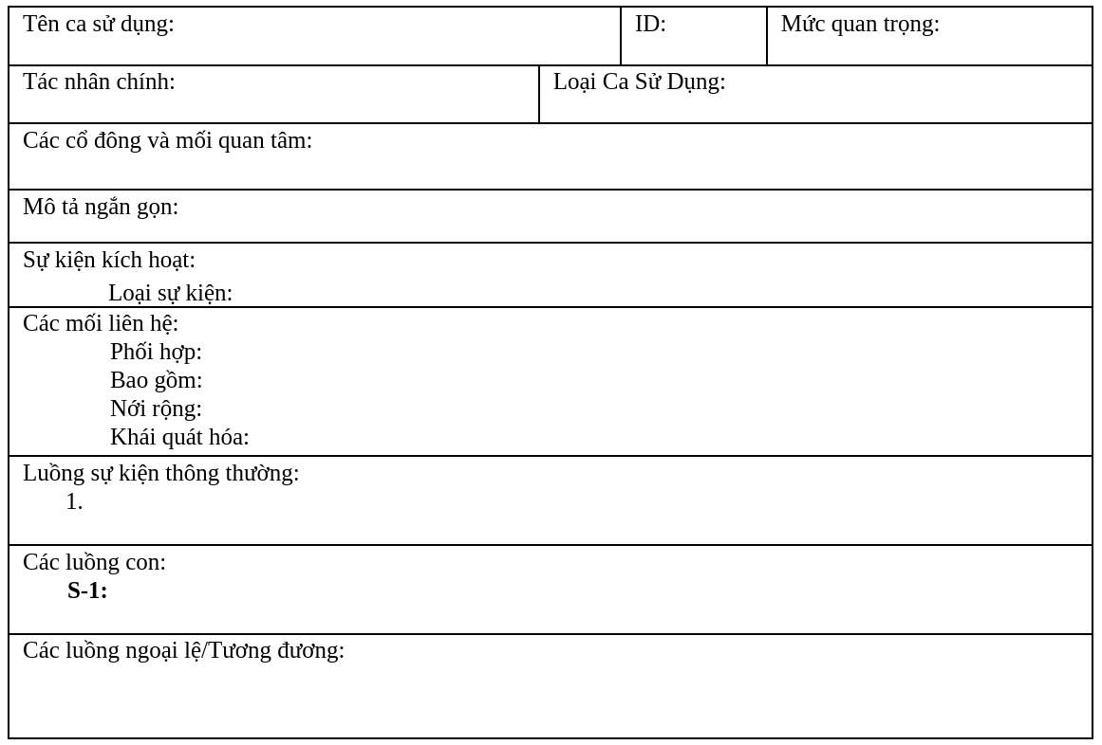
Biểu mẫu đặc tả ca sử dụng
Có thể lược bỏ nếu có sơ đồ CSD
Có thể để ngoài bảng

Slide 38
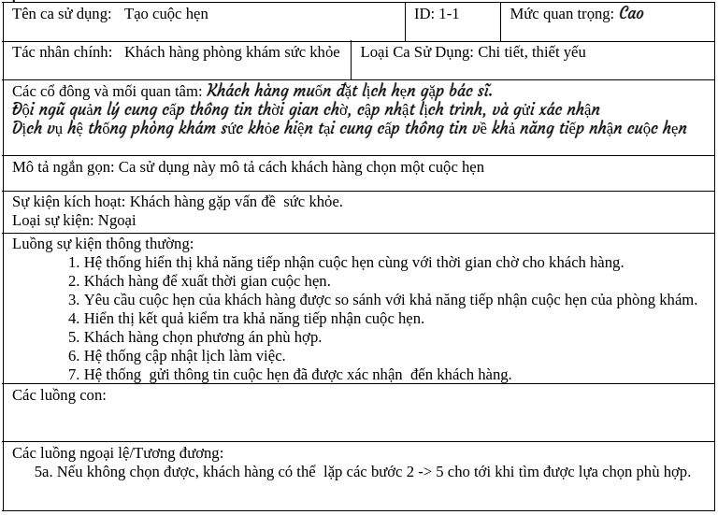
Ví dụ 2.8. Đặc tả ca sử dụng
Không phải tài liệu mẫu.

Slide 39
Quản lý mức độ chi tiết
Hộp đen
Hộp trắng
Cố gắng:
Hiểu người nghe
Coi hệ thống như 1 hộp đen - ca sử dụng thiết yếu
Sử dụng các thành phần hộp trắng, các chi tiết ở mức độ hợp lý nếu làm ca sử dụng cụ thể hơn và dễ hiểu hơn - Ca sử dụng thực tế.

Slide 40
Mức độ chi tiết hợp lý
Không chứa các chi tiết thiết kế giao diện người dùng - Tập trung vào thông tin và sự kiện, không phải định dạng và điều khiển.
Tập trung vào yêu cầu thay vì giải pháp.
Tập trung vào các hành vi mong đợi, không phải cách triển khai các hành vi.

Slide 41
Kiểm tra và xác nhận ca sử dụng
Ca sử dụng phải được kiểm tra và xác nhận trước khi bắt đầu mô hình hóa cấu trúc và mô hình hóa hành vi
1-3) Đảm bảo tính nhất quán giữa luồng sự kiện trong đặc tả ca sử dụng và sơ đồ hoạt động: Sự kiện - Hành động/Hoạt động, các nút đối tượng; cách thực hiện
4) Đảm bảo mỗi ca sử dụng đều có một và chỉ một đặc tả.
5-7) Đảm bảo tính nhất quán giữa các đặc tả ca sử dụng và sơ đồ ca sử dụng: Danh sách tác nhân; Các cổ đông được liệt kê trong đặc tả ca sử dụng có thể được biểu diễn trên sơ đồ ca sử dụng; Tất cả các mối quan hệ.
8) Đảm bảo đúng cú pháp sơ đồ

Slide 42
Nội dung
Mô hình hóa nghiệp vụ
Biểu đồ ca sử dụng
Đặc tả ca sử dụng
Phương pháp đơn vị ca sử dụng

Slide 43
Ước lượng chi phí dự án
Những yếu tố tiêu biểu của dự án: Chức năng, Thời hạn và Kinh phí
Thời gian và kinh phí có thể được ước lượng dựa trên các mô tả chức năng
Những ước lượng hợp lý nhất được thực hiện dựa trên kinh nghiệm
Phương pháp đơn vị ca sử dụng được dựa trên:
Tác nhân và các đặc tả ca sử dụng
Các hệ số phức tạp kỹ thuật (13)
Các hệ số môi trường (8)

Slide 44
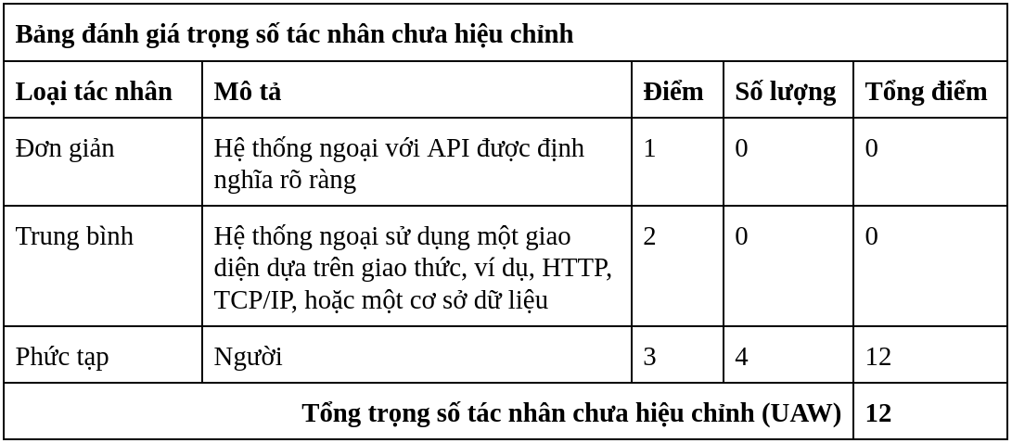
UCP: Phân loại tác nhân
*
*Hệ quản trị CSDL không giống 1 tác nhân, tuy nhiên vẫn tốn chi phí để triển khai.

Slide 45
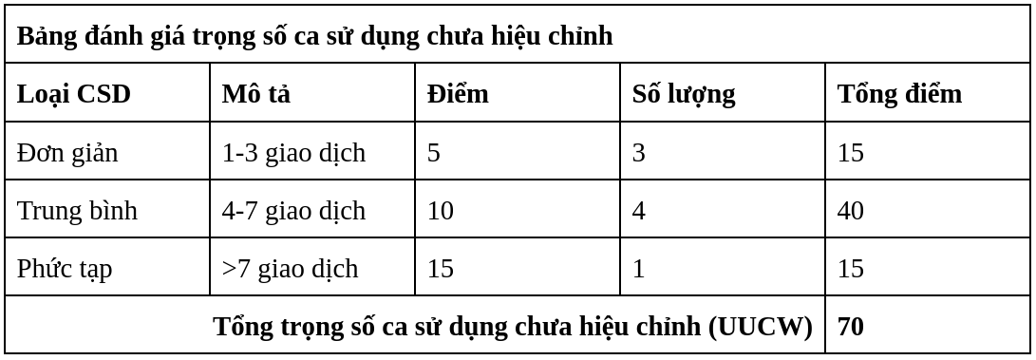
UCP: Phân loại ca sử dụng
Số lượng đơn vị ca sử dụng chưa hiệu chỉnh:
UUCP = UAW + UUCW = 12 + 70 = 82

Slide 46
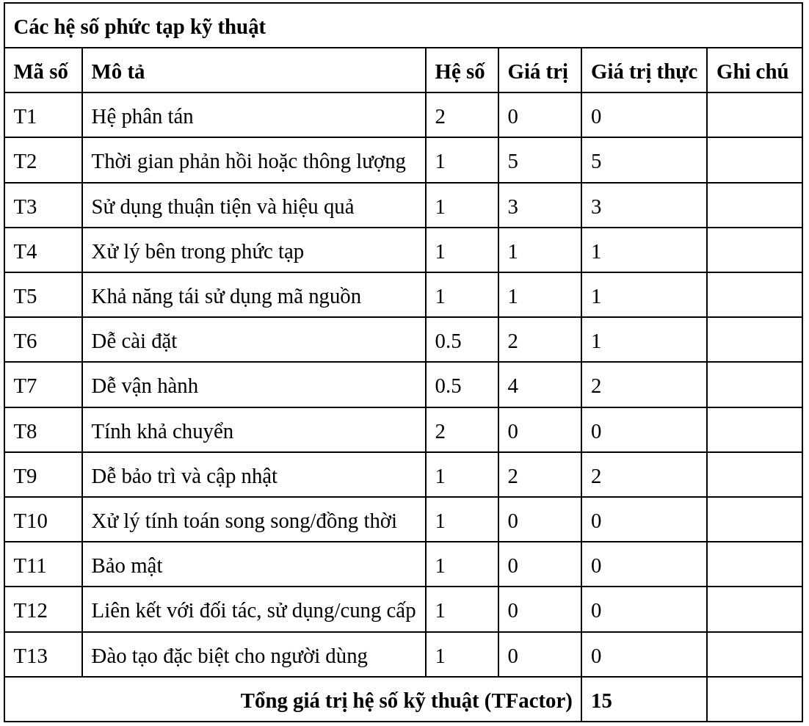
UCP: Đánh giá các chỉ số kỹ thuật
TFactor ∊ [0..5]
0: Không ảnh hưởng gì.
3: Ảnh hưởng trung bình.
5: Ảnh hưởng cao.
Hệ số phức tạp kỹ thuật: TCF = 0.6 + (0.01 * TFactor) = 0.6 + (0.01 * 15) = 0.75

Slide 47
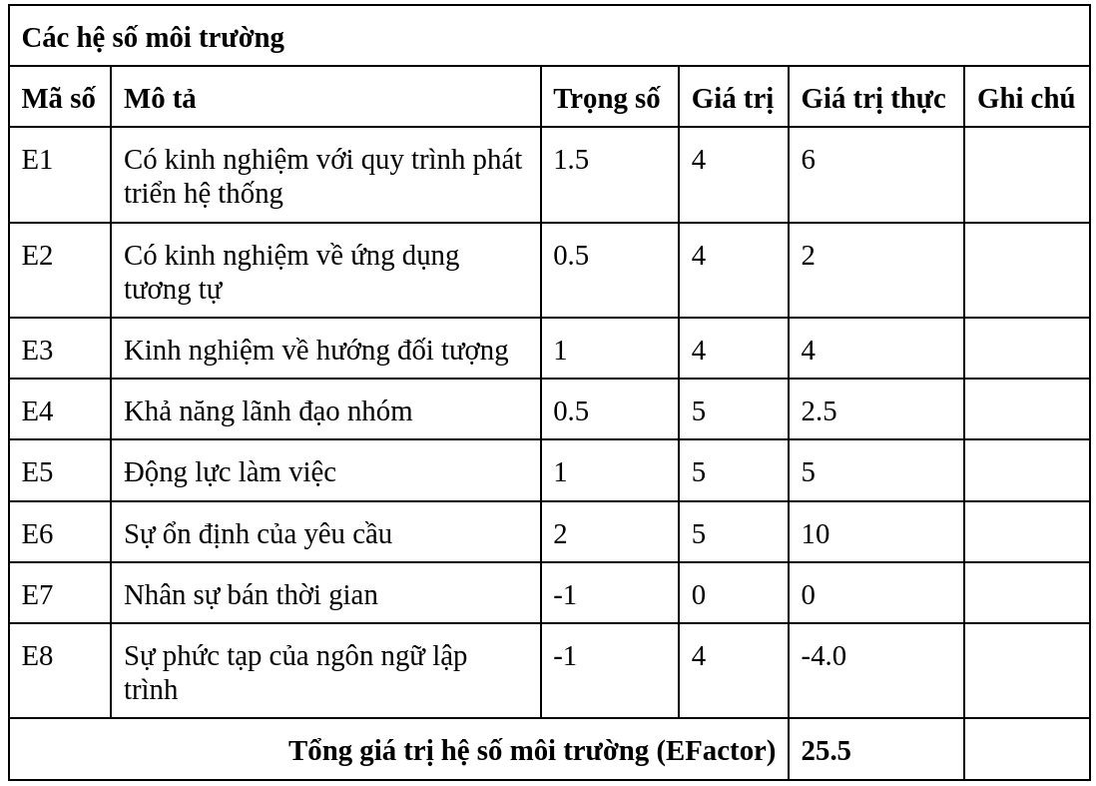
UCP: Đánh giá các chỉ số môi trường
EFactor ∊ [0..5]
0: Không có động lực.
3: Động lực trung bình.
5: Động lực cao.
Hệ số môi trường: EF = 1.4 + (-0.03 * EFactor) = 1.4 + (-0.03 * 25.5) = 0.635

Slide 48
Đánh giá các chỉ số phức tạp
Tham khảo:
Object-Oriented Analysis and Design for Information Systems, Modeling with UML, OCL, and IFML. [Raul Sidnei Wazlawick].
Xem Bản dịch tiếng Việt

Slide 49
UCP: Kết hợp các thành phần
Số lượng đơn vị ca sử dụng sau hiệu chỉnh:
UCP = UUCP * TCF * EF = 82 * 0.75 * 0.635 = 39.0525
Đặt số lượng đặc điểm môi trường không thuận lợi = (#đặc điểm trong khoảng E1...E6 được gán giá trị < 3) + (# đặc điểm trong khoảng E7...E8 được gán giá trị > 3)
Nếu số lượng đặc điểm môi trường không thuận lợi <= 2
thì PHM = 20
Ngược lại, nếu số lượng đặc điểm môi trường không thuận lợi = 3 hoặc 4
thì PHM = 28
Ngược lại
thì suy nghĩ lại về dự án; rủi ro thất bại quá cao.
Chi phí tính bằng giờ nhân lực E = UCP * PHM = 39.1 * 20 = 782

Slide 50
UCP: Kích thước nhóm tối ưu
Giả sử số giờ làm việc trong 1 tháng = 158
Chi phí theo tháng nhân lực E = UCP * PHM / 158 = 4.9
Thời gian tối ưu theo McConnel (1996)
Kích thước nhóm trung bình
P = E/T = 4.9 / 4.2 = 1.2
Với nhóm N thành viên. Nếu N > P thì thời gian thực hiện dự án được đánh giá > E / N, nếu ngược lại N < P thì thời gian thực hiện dự án được đánh giá khả thi trong giới hạn E / N.

Slide 51


